Slide 1
CEPC超导高频系统设计限制因素
郑洪娟，宫殿君
2016-11-10

Slide 2
高频系统设计主要原则
超导腔数目
  总同步辐射功率容量
  主耦合功率容量对腔数选择有影响，主耦合器输入功率<300kW
超导腔、高次模功率、RF控制及不稳定性
cell数目选择 （crab waist方案降低了总RF电压）(Ncavity=Vrf/(Eacc*Ncell) & Psr/Pinput)
降低每腔高次模功率及高次模低温损耗，每腔高次模功率<1kW
降低阻抗，减少trap模式
增大腔储能（束流负载角度考虑） (Ncell~Vc/Eacc)
超导腔加速梯度<20MV/m
减小腔造价，易于调谐
场致发射，低温损耗
加速梯度太小不利于瞬态束流负载及LLRF控制
腔失谐量及带宽小于回旋频率
提高腔储能，易于基模的RF反馈 Ncell ~ R/Q
R/Q=V^2/(wU)
阻抗阈值及不稳定性阻尼要求
基模及同阶模不稳定性要求
高次模不稳定性要求
Q0及低温损耗要求
超导腔Q0 < 2E10 @ 2 K
动态低温损耗 < 40 kW @ 4.5 K

Slide 3
Cell数目选择直观对比(cavity no.384)
Beam parameters (wangdou20160219) | High-lumi |  | Low power
Cell no. | 5 | 2 | 5 | 2
Q₀ | 4×10¹⁰ | 2×10¹⁰ | 4×10¹⁰ | 2×10¹⁰
R/Q (Ω) | 514 | 212.7 | 514 | 212.7
k_{HOM}/cavity (V/pC) | 1.4 | 0.55 | 1.47 | 0.59
Ave. RF power/cavity (kW) | 263.29 | 261.56 | 163.83 | 163.04
HOM power/cavity (kW) | 2.87 | 1.14 | 1.33 | 0.54
Cavity voltage (MV) | 9.6 | 9.6 | 9.2 | 9.2
Gradient (MV/m) | 8.4 | 20.9 | 8.0 | 19.9
Detuning frequency (kHz) | -2.97 | -1.23 | -1.76 | -0.73
Cavity bandwidth (kHz) | 7.9 | 3.3 | 5.4 | 2.2
Cavity effective length (m) | 1.153 | 0.461 | 1.153 | 0.461
Stored energy/cavity (J) | 44.2 | 106.9 | 40.3 | 97.3
Cavity wall loss/cavity (W) | 4.5 | 21.8 | 4.1 | 19.9
[1] H. Zheng et al. SRF Cavity Design for CEPC PDR Scheme, CEPC-SPPC Symposium, April 8-9, 2016. IHEP, Beijing.

Slide 4
Background material
(from Dianjun)

Slide 5






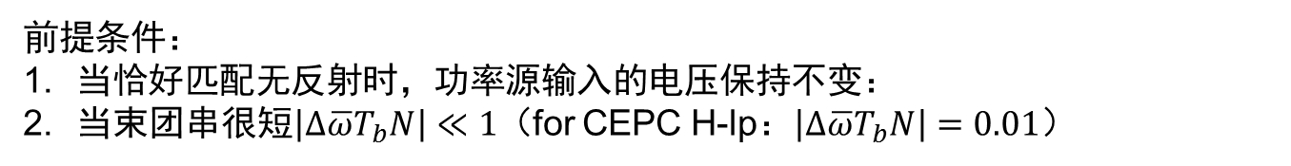

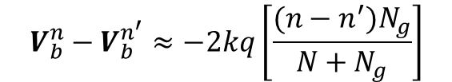


压降与相移
当束流经过高频腔时，感受到的加速电压$V_{c}$是束流激起的电压$V_{b}$和功率源输入电压$V_{g}$的矢量和:
ψ
对于bunch train的情况，同一个束团串的第n个束团经过高频腔时：
$$V_{c}^{n}=V_{b}^{n}+V_{g}^{n}$$
前提条件：
当恰好匹配无反射时，功率源输入的电压保持不变：
当束团串很短$\left|∆\overline{ω}T_{b}N\right|≪1$（for CEPC H-lp：$\left|∆\overline{ω}T_{b}N\right|=0.01$）
$$V_{g}=V_{c0}\exp\left(iφ_{0}\right)−V_{b0}$$
第n个bunch和第$n^{,}$个bunch之间的电压变化为：
$$V_{b}^{n}−V_{b}^{n^{′}}≈−2kq\left[\frac{(n−n^{′})N_{g}}{N+N_{g}}\right]$$

Slide 6
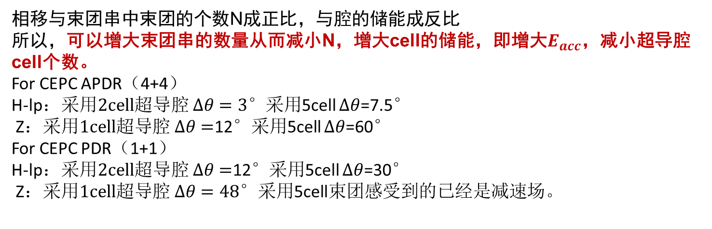
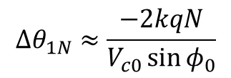
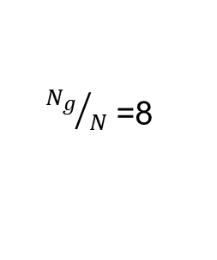
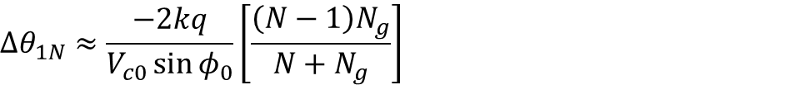


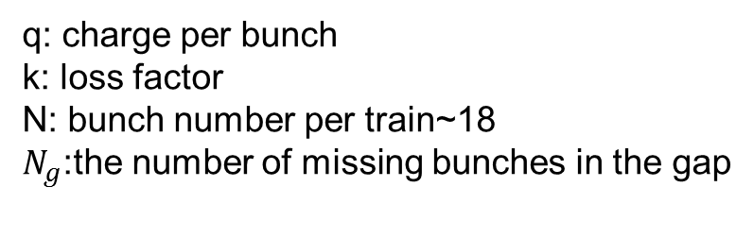
束团串的首尾束团总相移：
$$Δθ_{1N}≈\frac{−2kq}{V_{c0}\sin{φ_{0}}}\left[\frac{\left(N−1\right)N_{g}}{N+N_{g}}\right]$$
q: charge per bunch
k: loss factor
N: bunch number per train~18
$N_{g}$:the number of missing bunches in the gap
For CEPC APDR:
$N_{g}=\frac{T_{g}}{T_{b}}−1$=135
${N_{g}}/N$ =8
$$Δθ_{1N}≈\frac{−2kqN}{V_{c0}\sin{φ_{0}}}$$
$$ΔV_{c}∝−2kqN$$
相移与束团串中束团的个数N成正比，与腔的储能成反比
所以，可以增大束团串的数量从而减小N，增大cell的储能，即增大$E_{acc}$，减小超导腔cell个数。
For CEPC APDR（4+4）
H-lp：采用$2cell超导腔 Δθ=3$°采用5cell $Δθ$=7.5°
Z：采用$1cell超导腔 Δθ=$12°采用5cell $Δθ$=60°
For CEPC PDR（1+1）
H-lp：采用$2cell超导腔 Δθ=$12°采用5cell $Δθ$=30°
Z：采用$1cell超导腔 Δθ=48$°采用5cell束团感受到的已经是减速场。

